Slide 1
Bài 103
LUYỆN TẬP
(Sách giáo khoa Toán 4 - Tập hai - Trang 23)

Slide 2
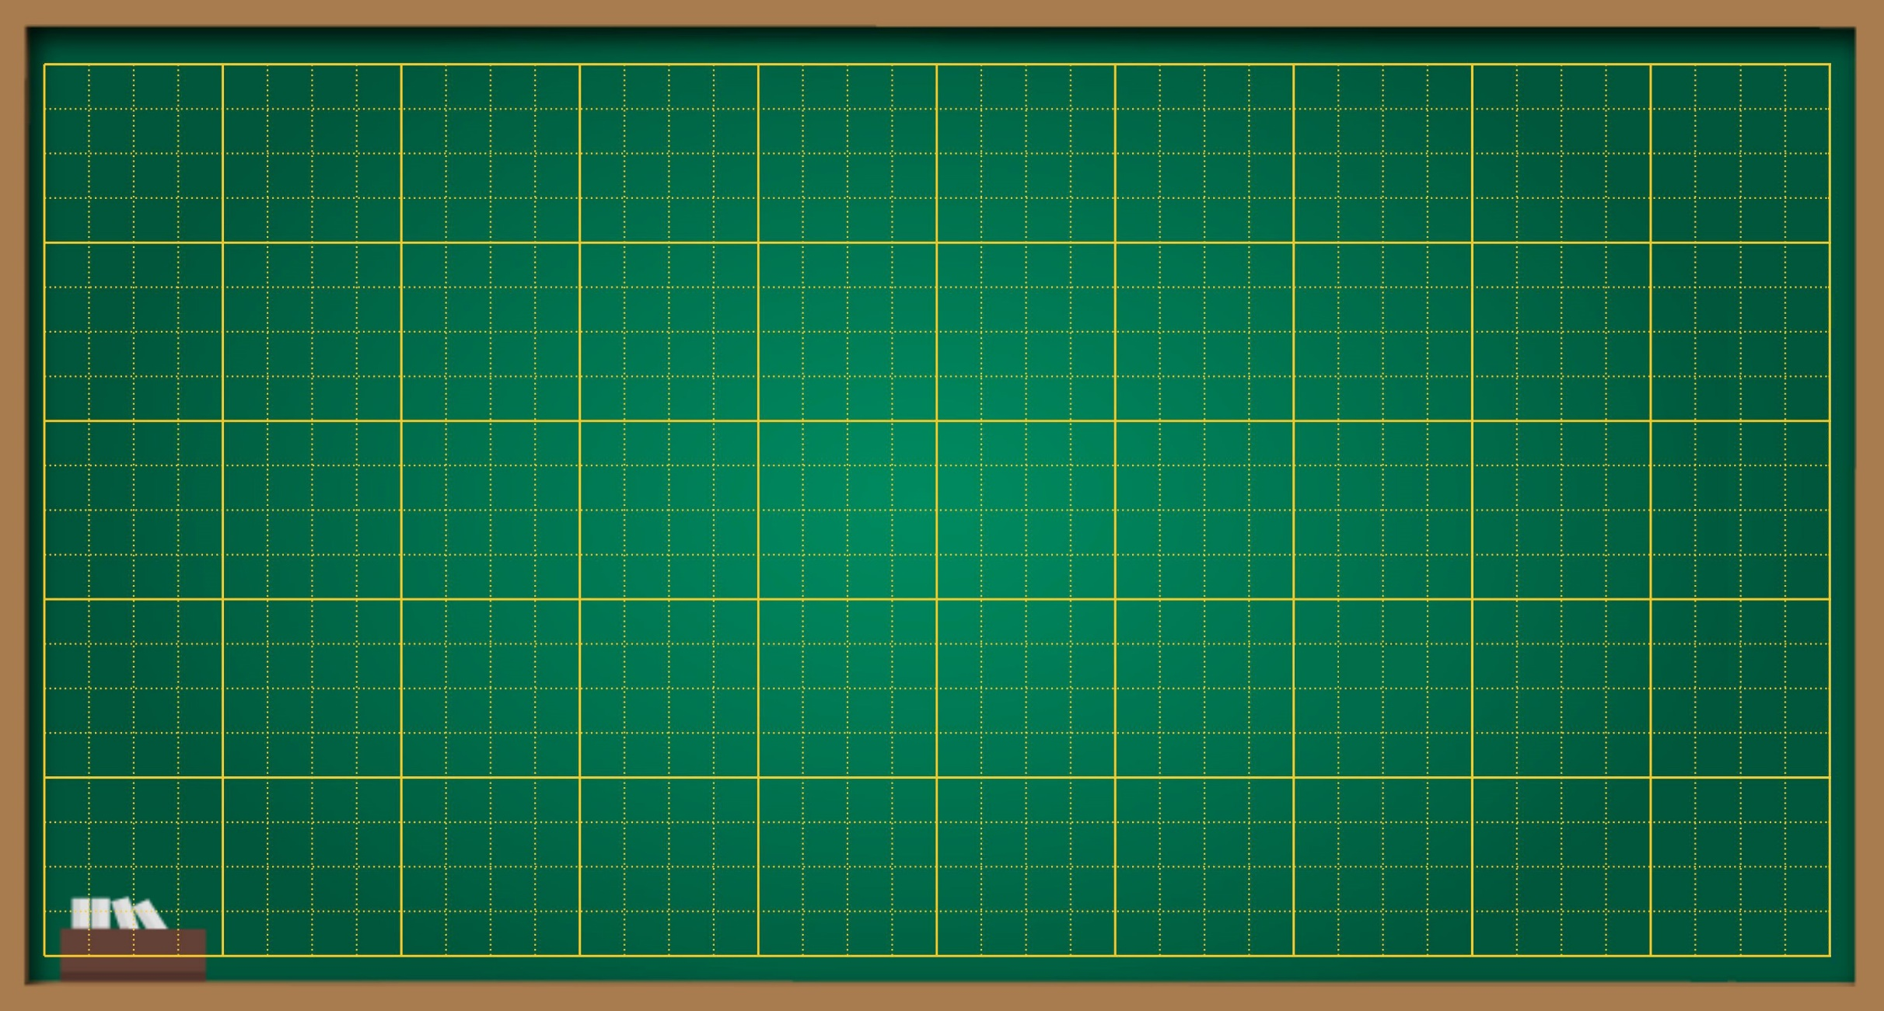
Thứ … ngày … tháng … năm ….
Bài 103
Luyện tập

Slide 3
Bài 1. < , >, =
Bài 2

Slide 4
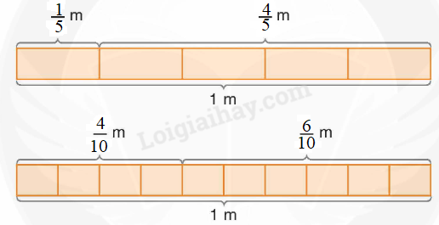
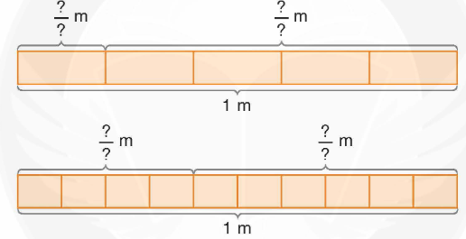
a. Số?
Bài 3
b. Viết các số đo độ dài băng giấy ở câu a) theo thứ tự từ bé đến lớn
$\frac{1}{5}$; $\frac{2}{5}$; $\frac{3}{5}; \frac{4}{5}$

Slide 5
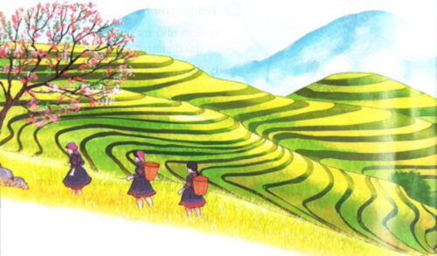

Slide 6
Bài 4

